Slide 1

Visaptveroša valsts aizsardzība
Kā rīkoties krīzes gadījumā?
Aizsardzības ministrija
2022

Slide 2



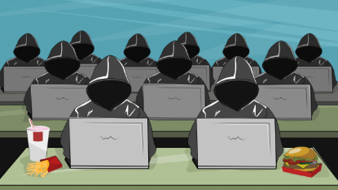



Notes:
Latvija ir daļa no Eiropas savienības un NATO - globāli izaicinājumi skar gan Latviju, gan mūsu sabiedrotos.
Draudu veidi:
MILITĀRIE draudi, īpaši Krievijas radītie.
SOCIĀLIE & EKONOMISKIE DRAUDI.
NEMILITĀRIE – KIBERUZBRUKUMI, INFORMĀCIJAS KARŠ, MĀKSLĪGI RADĪTAS ENERGOKRĪZES
GLOBĀLAIS TERORISMS
GLOBĀLĀ VESELĪBAS KRĪZE
KLIMATA PĀRMAIŅAS.

Slide 3
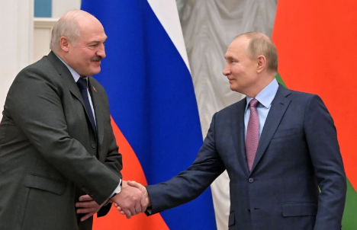
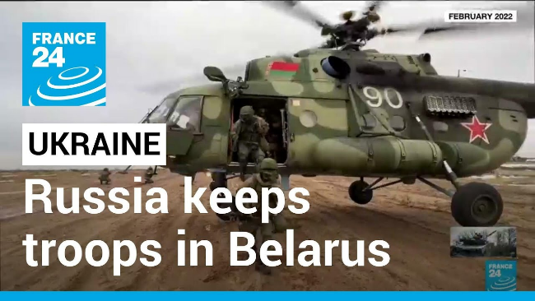
Krievijas draudzība ar Baltkrieviju
Notes:
Arvien pieaugošāka Baltkrievijas integrācija Krievijas politiskajā un aizsardzības sistēmā.
Militārā sadarbība starp Krieviju un Baltkrieviju ir ļoti cieša, Krievija izmanto Baltkrievijas teritoriju, lai izvērstu militāros spēkus un veiktu militāro uzbrukumu Ukrainai.
Pārtraukti sakari – viena no iespējām būtiski ietekmēt situāciju un pretējās puses rīcībspēju, spēju sabiedrībai organizēties un apmainīties ar informāciju, ir traucēt vai vispār pārtraukt sakarus. Piemērs – Krievijas centieni atslēgt objektīvus informācijas kanālus par notikumiem Ukrainā.

Slide 4
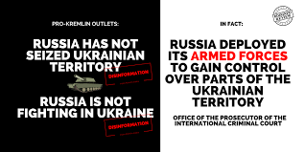


Dezinformācija
Notes:
Pēc NATO izcilības centra direktora Jāņa Sārta teiktā, Krievijas dezinformācijas mērķi ir dažādi, tostarp – panākt priekšstatu, ka pie šobrīd Eiropā esošās eskalācijas un saspīlējuma ir vainīgas ASV un NATO, nevis Krievija; novērst uzmanību no Krievijas spēku koncentrēšanās pie Ukrainas robežas; pievērst uzmanību šķietamajām Krievijas bažām par drošību.
Jānis Sārts atzīmē, ka Krievijas vēstījumu auditorijas ir dažādas. Pirmkārt, Krievijas iedzīvotāji, otrkārt, iedzīvotāji Ukrainā, kur Krievija mēģina sēt paniku, nedrošību un bažas. Tāpat Krievija ar dezinformāciju mēģina sašķelt Rietumus un panākt to, lai Rietumi vajadzīgajā mirklī nebūtu spējīgi saprast, kas īsti notiek.
Par daļu no Krievijas īstenotās informācijas kampaņas uzskatāmi arī Krievijas augstāko amatpersonu paziņojumi.
"Tad tālāk jau ir jautājumi, kas saistīti ar parastiem televīzijas kanāliem. Visi droši vien vismaz esam dzirdējuši par Krievijas lielo kanālu slavenajiem šoviem, kādā veidā viņi pasniedz situāciju. Tad ir vesela liela ekosistēma ar dažādām gan digitālām, gan parastām vietnēm, kas izplata Krievijas dezinformāciju Rietumu pasaulē. Un, protams, neapšaubāmi ir troļļu un robotu armijas sociālajos tīklos, kas ir šīs ziņas pastiprinātājas," skaidroja Sārts.

Slide 5
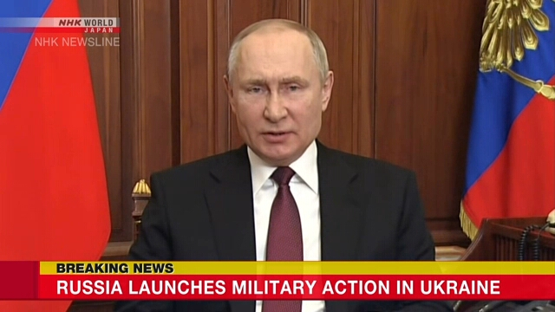
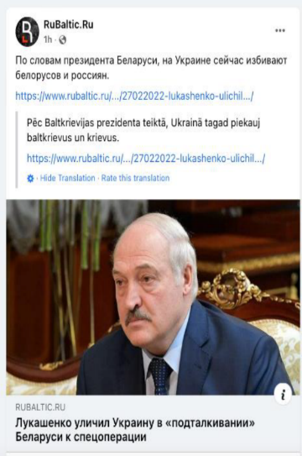
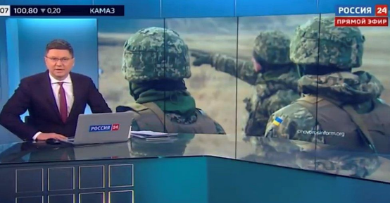
Kremļa mediji: Ukraina ir tā, kas gatavojas uzbrukt nevis Krievija
Notes:
Dezinformācijas mērķi:
raisīt neskaidrību par cilvēku drošībai svarīgām lietām;
šķelt sabiedrību;
mazināt uzticību ekspertiem un likt apšaubīt faktus.

Slide 6


Dezinformācija
Notes:
Dezinformācija ir ierocis dažādu politisku mērķu sasniegšanai, tāpat tā var būt gan tīša, gan netīša.

Slide 7

Krīzes mēdz būt dažādas un negaidītas – jāgatavojies tagad!
Informēts = sagatavots!
Sagatavots = drošs!
Notes:
Krīzes var būt dažādas – dabas katastrofas un stihijas, elektroenerģijas vai interneta pārrāvumi, kibertelpas apdraudējums un citi draudi.
Tie var radīt ķēdes reakciju, kuras rezultātā var tikt apgrūtināts ikdienas dzīves ritms – nestrādāt veikali, degvielas uzpildes stacijas, norēķinu kartes, var nebūt pieejami kritiskie pakalpojumi - elektrība, gāze, apkure, komunālie pakalpojumi, internets un mobilie sakari. Varētu būt arī apgrūtināta ārstniecības iestāžu un glābšanas dienestu darbība.

Slide 8
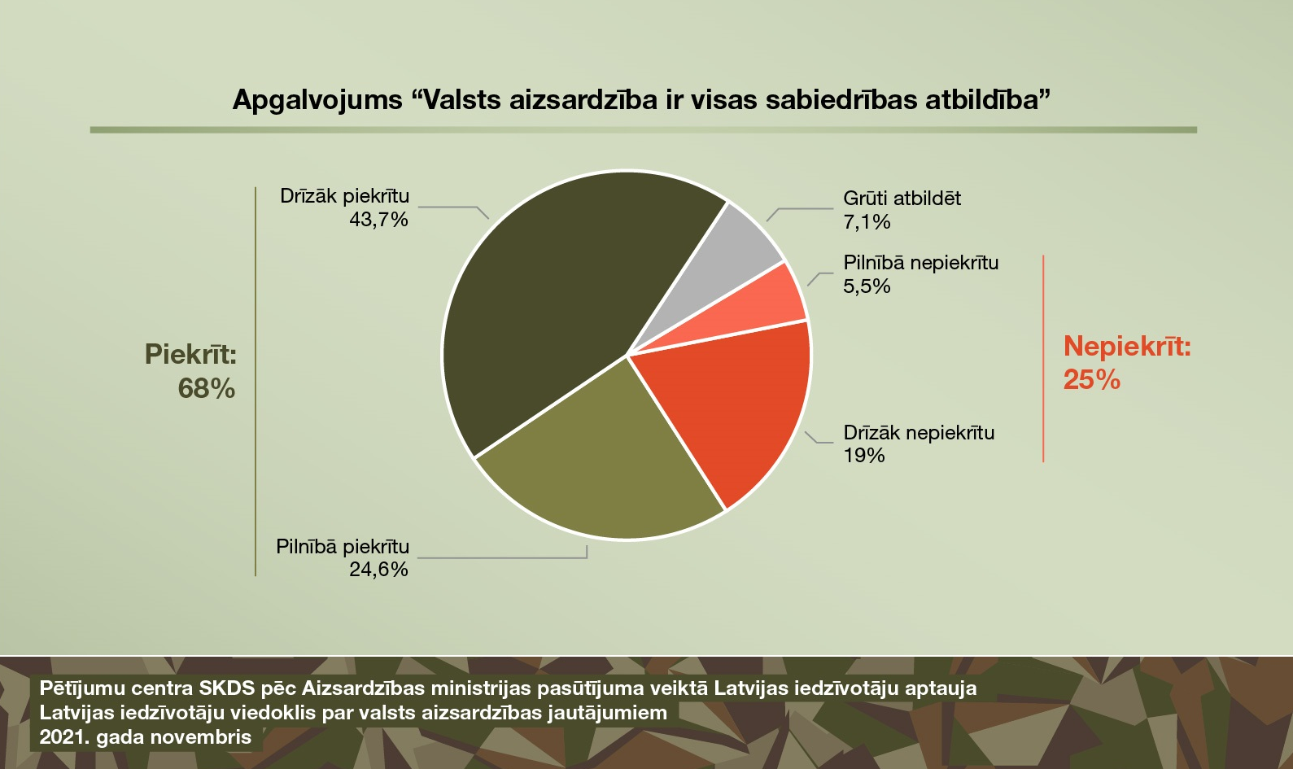
Iedzīvotāju viedoklis
par gatavību krīžu situācijām

Slide 9
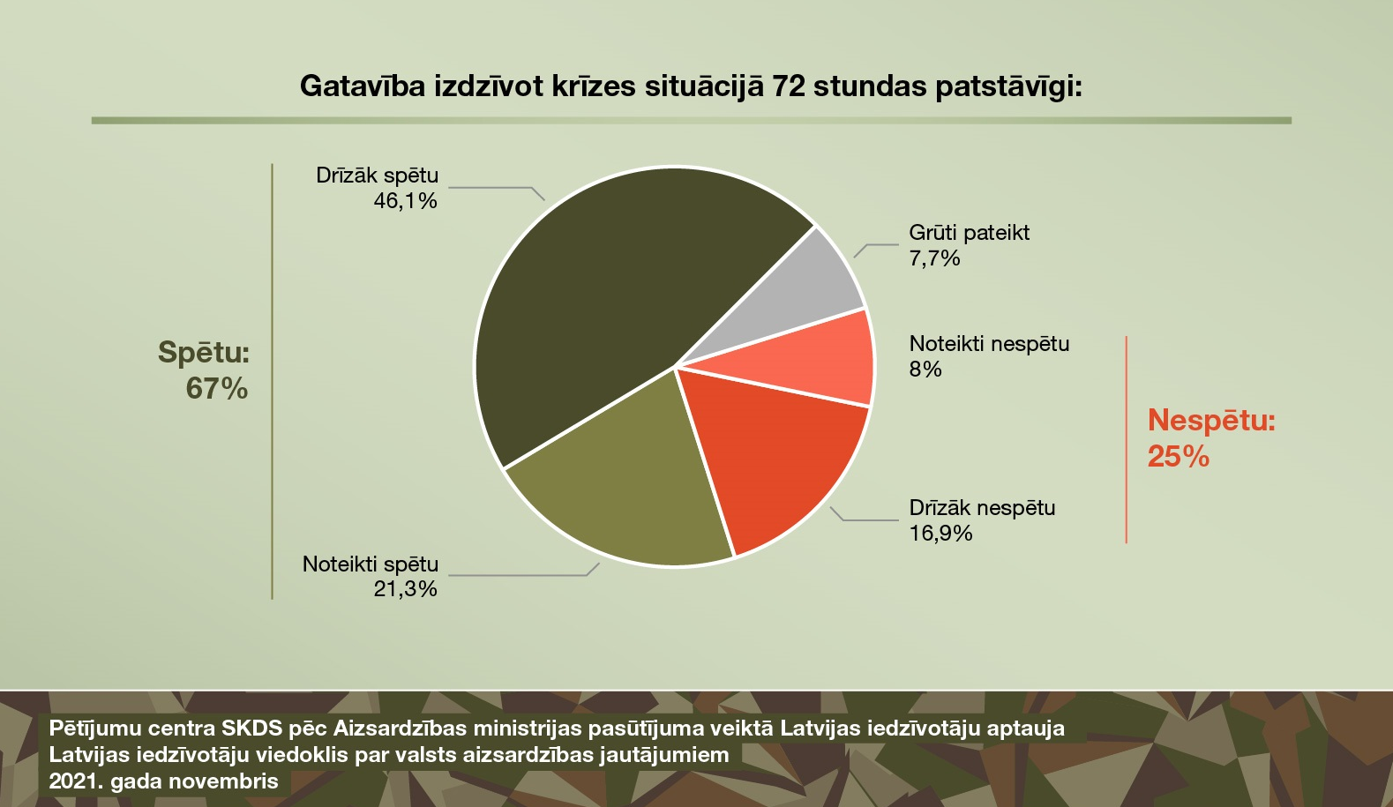
Iedzīvotāju viedoklis
par gatavību krīžu situācijām

Slide 10




Gatavības kultūra - prioritātes
Cilvēks (indivīds)
Ģimene
Kopiena (pašvaldība, uzņēmums u.c.)
VALSTS
Notes:
Aizsardzības ministrija ievieš gatavības kultūru.
Tā visa centrā ir indivīds, cilvēks. Tā arī ir viena no prioritātēm, ko katrs iedzīvotājs var darīt valsts aizsardzībai – būt gatavam dažādās krīzēs!

Slide 11




Visaptveroša valsts aizsardzība https://www.sargs.lv/lv/tema/72stundas
Notes:
Visaptverošas valsts aizsardzības uzdevums ir palīdzēt sagatavoties, iemācīt rīkoties un palīdzēt meklēt un atrast atbalstu no valsts un sabiedrības.
Sabiedrībai vitāli svarīgas ir pirmās 72 stundas tas ir periods, kura laikā katram iedzīvotājam būtu jāspēj parūpēties pašam par sevi, tādējādi ļaujot atbildīgajiem dienestiem krīzes pirmajās dienās sniegt palīdzību tur, kur tā visvairāk nepieciešama.
Aizsardzības ministrija sadarbībā ar Neatliekamās medicīniskās palīdzības dienestu un Valsts ugunsdzēsības un glābšanas dienestu ir izstrādājusi bukletu, kā sabiedrībai labāk sagatavoties krīzei un pirmajām 3 diennaktīm / 72 stundām.
Buklets «Kā rīkoties krīzes gadījumā?» pieejams elektroniski www.sargs.lv latviešu, krievu un angļu valodā. Tāpat ir pieejams buklets «Kā rīkoties krīzes gadījumā, ja dzīvo ārpus Latvijas?»

Slide 12
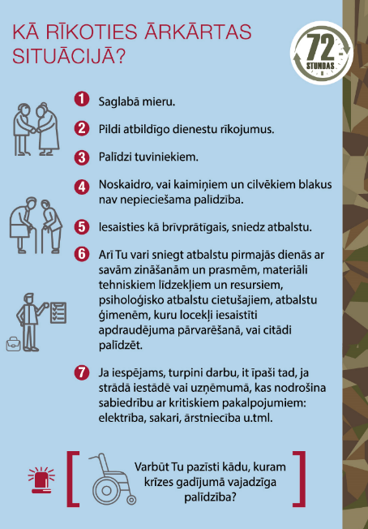


Slide 13
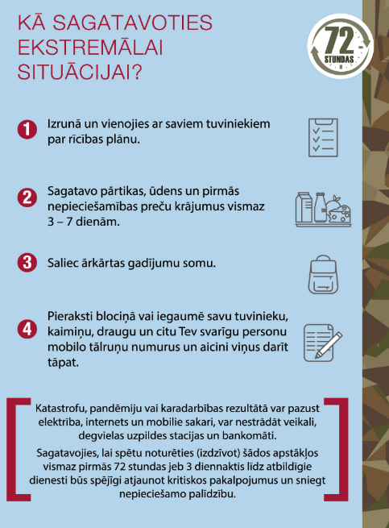



Slide 14
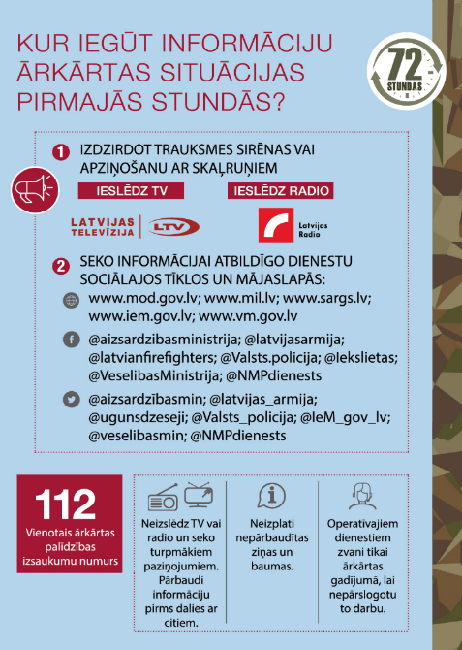


Slide 15
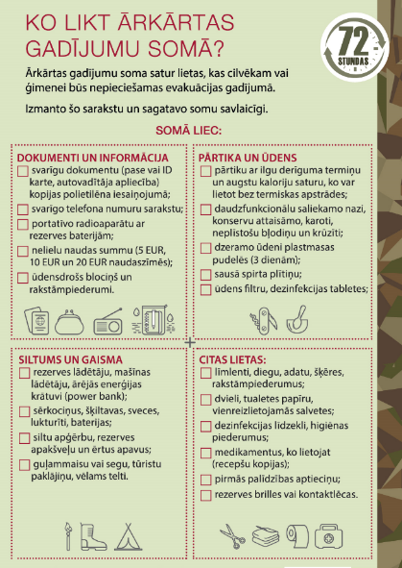
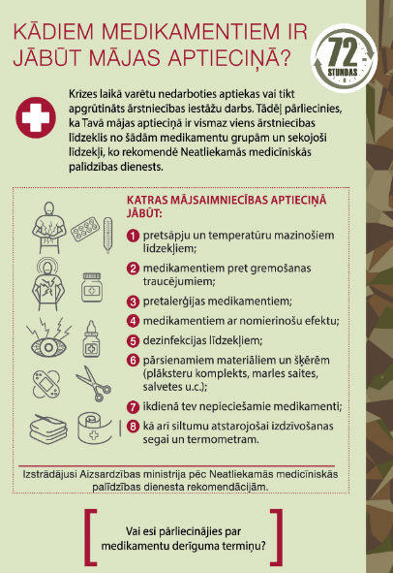



Slide 16
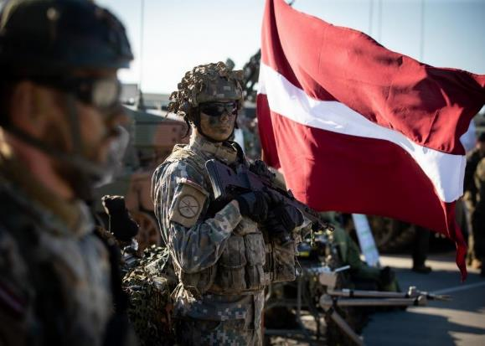
Valsts aizsardzības stratēģija
Valsts aizsardzības stratēģija ir balstīta uz atturēšanu un četriem galvenajiem darbības virzieniem:
NBS attīstību un nacionālo pašaizsardzības spēju stiprināšanu;
Ziemeļatlantijas līguma organizācijas (NATO) kolektīvās aizsardzības stiprināšanu;
starptautiskās sadarbības veicināšanu;
visaptverošas valsts aizsardzības sistēmas ieviešanu.
Notes:
Valsts aizsardzības mērķis ir novērst un pārvarēt iespējamo valsts apdraudējumu, garantēt valstiskumu, valsts varas un iekārtas rīcībspēju un nepārtrauktību, kā arī sekmēt visu Latvijas iedzīvotāju atbildīgu attieksmi pret valsti un tās drošību.
Latvijas valsts aizsardzības pamatuzdevums ir savlaicīgi prognozēt un novērst valsts militāro apdraudējumu, garantēt valsts neatkarību, teritoriālo nedalāmību un iedzīvotāju drošību.

Slide 17








Visaptveroša valsts aizsardzība = katra indivīda, visas sabiedrības, privātā sektora un valsts institūciju gatavībā aizsargāt valsti
Civilā aizsardzība
Visu valsts institūciju sadarbība
Politiskā vadība
Psiholoģiskā noturība
Informētība un izglītība
Ekonomikas noturība
Militārās spējas
Notes:
Visaptverošas valsts aizsardzības mērķis ir veicināt visas sabiedrības atbildīgu attieksmi pret valsti un tās drošību, padziļinot valsts institūciju savstarpējo sadarbību, ieviešot efektīvus publiskās un privātās partnerības mehānismus un sabiedrības pašorganizēšanās instrumentus krīzes gadījumiem.
Ieviešot visaptverošu valsts aizsardzības sistēmu, AM pievērš uzmanību valsts un sabiedrības svarīgu funkciju darbības nepārtrauktības jautājumiem, iesaistot valsts un pašvaldību institūcijas, kā arī dažādu nozaru komersantus.
AM piešķir būtisku lomu ne vien valsts atbildīgo dienestu un iestāžu darbībai, bet arī sabiedrības informētībai un aktīvai līdzdalībai krīžu pārvarēšanā.

Slide 18
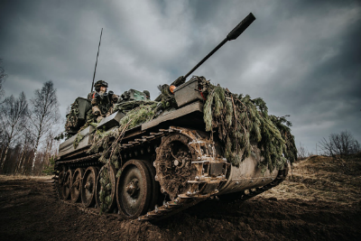
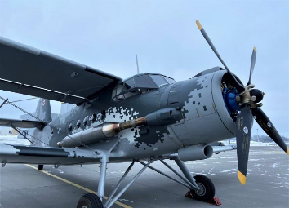
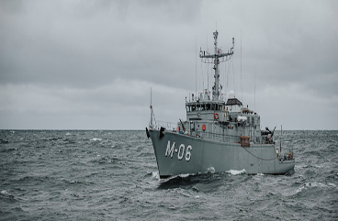
Nacionālie bruņotie spēki
Nacionālie bruņotie spēki aizsargā valsts suverenitāti, teritoriālo nedalāmību un iedzīvotājus no agresijas.
Nacionālie bruņotie spēki ir triju militāro formējumu – regulāro spēku, Zemessardzes un rezerves – kopums, kuru veido militāri organizēta, apmācīta un apbruņota tautas daļa – karavīri.
Notes:
Novēro LV valsts ārējās robežas, arī gaisa un jūras
Reaģē pēc nepieciešamības
Pastāvīgi piedalās militārajās mācībās
Likvidē nesprāgušo munīciju uz sauszemes un jūrā
Iesaistās civilās glābšanas operācijās

Slide 19
Nacionālo bruņoto spēku sastāvs
SASTĀVS: > 17 000
Profesionālais dienests 6000
Zemessargi 8200
Rezerves karavīri 3000

Slide 20
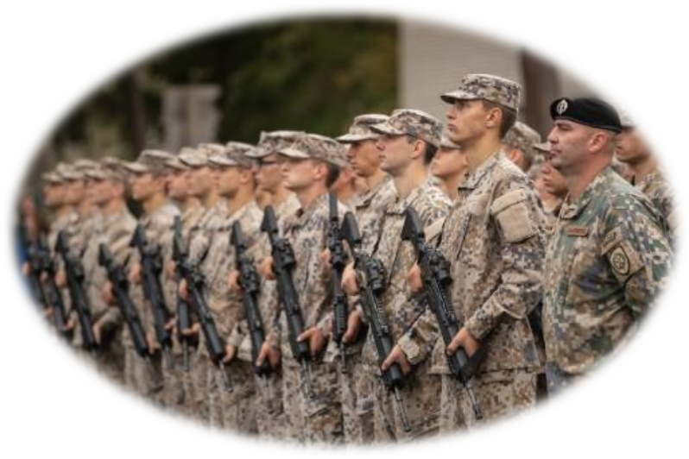
Ikviens var gatavoties individuāli!
vai
Iesaistīties valsts aizsardzībā jau tagad!
(kļūt par zemessargu, rezervistu apmācības)

Slide 21

Zemessardze
Zemessardze primāri nodrošina Latvijas teritoriālo aizsardzību, sekmē spēju reaģēt gan uz konvencionāliem, gan hibrīda veida apdraudējumiem.
PAMATPRASĪBAS:
Latvijas pilsonis vai pilsone vecumā no 18 līdz 55 gadiem;
valsts valodas zināšanas vismaz vidējā (B1) līmenī;
nav kriminālās sodāmības;
atbilstošs veselības stāvoklis un fiziskā sagatavotība.
Pieteikuma iesniegšanai sazinies ar dzīves vai studiju vietai tuvāko Zemessardzes vienību.
Zvani 1811
Raksti uz e-pasta adresi esizemessargs@mil.lv
Vai, iepriekš sazinoties, personīgi ierodies vienībā (skatīt www.zs.mil.lv/lv/kontakti).
Notes:
Stājoties Zemessardzē, tiek slēgts līgums uz 5 gadiem. Ja tas netiek pagarināts, zemessargs kļūst par rezerves karavīru. Minimālais apmācību skaits gadā zemessargam – 20 dienas. Dienests Zemessardzē tiek kompensēts – sākot no 32,72 EUR/ dienā (neto) + nodrošina ēdināšanu vai kompensē ar karavīra dienas pamata uzturdevu – 9,96 euro.

Slide 22
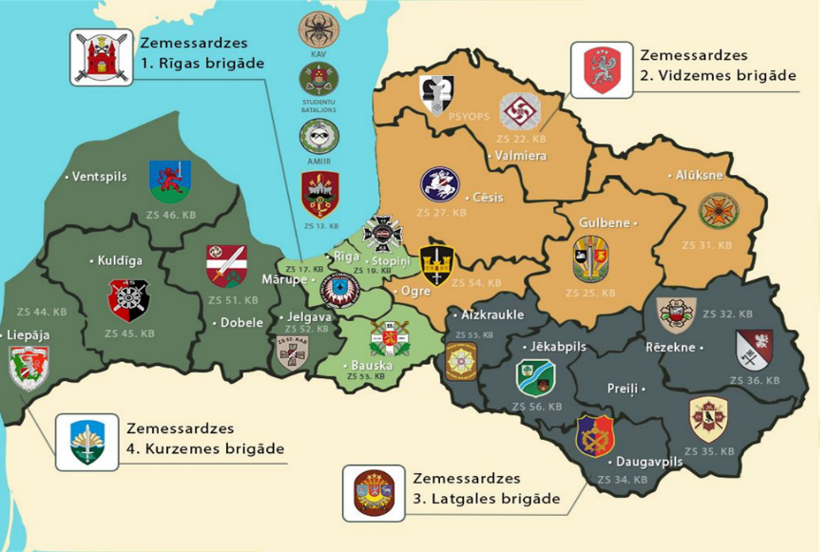
Zemessardzes vienības
Zemessardzes vienības (bataljoni) ir izvietotas pa visu Latvijas teritoriju, sniedzot iespēju tūlītēji reaģēt uz apdraudējumu.

Slide 23
Zemessardzes apakšvienības kritiskās infrastruktūras objektos*
Kritiskās infrastruktūras objekta Zemessardzes apakšvienībās mērķis un uzdevums:
nodrošināt kritiskās infrastruktūras objekta pastiprinātus drošības pasākumus militāra uzbrukuma gadījumā vai kara laikā, vienlaikus turpinot pildīt savas kritiskā personāla funkcijas iestādē vai uzņēmumā.
Apakšvienība var tikt izveidota, noslēdzot savstarpēju sadarbības līgumu starp kritiskās infrastruktūras objektu un Nacionālajiem bruņotajiem spēkiem.
Zemessardzes apakšvienību veido:
1. Kritiskās infrastruktūras objektā strādājošie esošie zemessargi (kas izsaka vēlmi pievienoties) un/vai
2. Kritiskās infrastruktūras objekta strādājošie, kas stājas Zemessardzē tieši ar mērķi darboties sava kritiskās infrastruktūras objekta Zemessardzes apakšvienības sastāvā.
* Paredzēts ar grozījumu Ministru kabineta 2021. gada 6. jūlija noteikumos Nr. 508 "Kritiskās infrastruktūras, tajā skaitā Eiropas kritiskās infrastruktūras, apzināšanas, drošības pasākumu un darbības nepārtrauktības plānošanas un īstenošanas kārtība“. Noteikumu projekts pieejams: https://tapportals.mk.gov.lv/legal_acts/e0697adf-d586-4644-934a-1100d11ede2b
Notes:
Kritiskās infrastruktūras īpašnieks vai tiesiskais valdītājs, noslēdzot sadarbības līgumu ar Nacionālajiem bruņotajiem spēkiem, var vienoties par Zemessardzes apakšvienības izveidi kritiskajā infrastruktūrā vai Eiropas kritiskajā infrastruktūrā.
Šāda Zemessardzes apakšvienības izveide nav uzskatāma par obligātu prasību kritiskās infrastruktūras objektiem, bet gan tiek paredzēta kā iespēja, kas var tikt īstenota tikai saskaņā ar kritiskā objekta īpašnieka vai tiesiskā valdītāja patstāvīgi pieņemtu lēmumu, kā arī balstās zemessargu brīvprātīgā vēlmē iesaistīties šādas apakšvienības izveidē.
Iniciatīva ir uzskatāma par vienu no visaptverošā valsts aizsardzības pasākumiem, kas balstās uz savstarpējo sadarbību un katras iesaistītās puses ieinteresētību un vēlmi līdzdarboties valsts aizsardzības stiprināšanā.

Slide 24
Kritiskā infrastruktūra un darbības nepārtrauktība - var izmantot jebkurš uzņēmums/iestāde
Valsts līmenī ir noteiktas vadlīnijas (pamatnostādnes) darbības nepārtrauktības plānu izstrādei uzņēmumiem un institūcijām.
To mērķis ir veikt nepieciešamos pasākumus, lai sagatavotos un nodrošinātu darbības nepārtrauktību (kontinuitāti) pie jebkādiem apstākļiem, tajā skaitā militāra konflikta gadījumā.
Vadlīnijas nosaka:
pienākumu definēt kritiskos pakalpojumus un to minimālo apmēru, kas jānodrošina arī valsts apdraudējuma gadījumā;
nepieciešamību noteikt kritisko personālu un tā pienākumus;
noteiktu kritiski svarīgo iekārtu un materiāltehnisko līdzekļu uzskaitījumu;
izstrādātus rīcības algoritmus krīzes gadījumā;
īpašu drošības režīmu, alternatīvu lokācijas paredzēšanu un citi pasākumus.
Notes:
Ministru kabineta 2021. gada 6. jūlija noteikumi Nr. 508 "Kritiskās infrastruktūras, tajā skaitā Eiropas kritiskās infrastruktūras, apzināšanas, drošības pasākumu un darbības nepārtrauktības plānošanas un īstenošanas kārtība" nosaka kritērijus, kas definē kritisko infrastruktūru, kā arī vadlīnijas kritiskās infrastruktūras darbības nepārtrauktības nodrošināšanai.
Kritiskā infrastruktūra ir Latvijas Republikā izvietoti objekti, sistēmas vai to daļas un pakalpojumi, kuri ir būtiski svarīgu sabiedrības funkciju īstenošanas, kā arī cilvēku veselības aizsardzības, drošības, ekonomiskās vai sociālās labklājības nodrošināšanai un kuru iznīcināšana vai darbības traucējumi būtiski ietekmētu valsts un sabiedrības pamatfunkciju īstenošanu.
Noteiktās darbības nepārtrauktības plāna vadlīnijas ir publiski pieejamas, un Aizsardzības ministrija aicina jebkuru uzņēmumu vai organizāciju tās izmantot, lai stiprinātu savu un sava personāla gatavību krīzes situācijām. Pieejams: https://likumi.lv/ta/id/324689 (2. pielikums)

Slide 25

Visaptveroša valsts aizsardzība
www.esizemessargs.lv

Slide 26
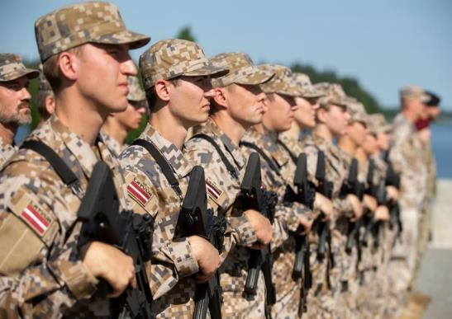
Rezervistu militārā apmācība
Nacionālie bruņotie spēki
no š.g. 6. līdz 28. augustam organizēs rezervistu militārās apmācības kursu, kura mērķis ir brīvprātīgi valsts aizsardzībā iesaistīt pēc iespējas vairāk Latvijas pilsoņu, dodot iespēju iepazīt militāro vidi un apgūt militārās pamatzināšanas.
Apmācībai var pieteikties elektroniski, aizpildot pieteikuma anketu līdz 17. jūlijam Nacionālo bruņoto spēku tīmekļvietnes www.mil.lv sadaļā “Rezervistu militārā apmācība”.
Notes:
Militāri apmācīti Latvijas iedzīvotāji ir ienaidnieka ļaunākais bieds, jo tas nozīmē, ka ne tikai Nacionālie bruņotie spēki un Zemessardze, bet arī lielākā sabiedrības daļa militāra konflikta gadījumā neapjuks, bet būs gatava kopā aizsargāt to, kas katram dārgs – savu ģimeni, tuviniekus, māju, ciematu un valsti. Ikvienam šīs valsts iedzīvotājam ir jāsaprot, ka tikai no mums pašiem būs atkarīgs, vai spēsim nosargāt Latviju, tāpēc aicinām Latvijas pilsoņus pieteikties rezervistu militārās apmācības kursam.

Slide 27
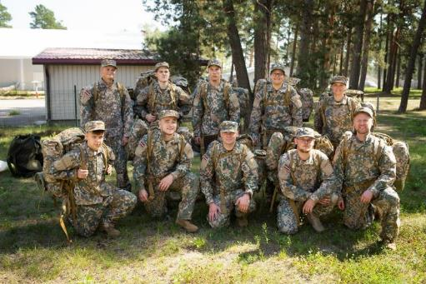
Piesakies rezervistu militārajai apmācībai
PAMATPRASĪBAS
Latvijas pilsonis
Pārvalda valsts valodu vidējā līmenī
Vecums no 18 līdz 55 gadiem
Iegūta pamatizglītība
Atbilst dienestam rezervē noteiktajam veselības stāvoklim
Nav kriminālā sodāmība
Notes:
Dalībnieki, kuri sekmīgi būs apguvuši apmācības kursu, dos karavīra zvērestu, saņems rezerves karavīra apliecību un mobilizācijas norīkojumu, un tiks ieskaitīti bruņoto spēku rezervē rezerves karavīru statusā, tādējādi sākot pildīt rezerves karavīru pienākumus.
Rezervisti tiks nodrošināti ar dzīvojamo telpu kazarmā vai lauka apstākļos – teltī, formas tērpu, nepieciešamo inventāru un karavīra uzturdevu, kas ir 9,96 eiro dienā vai tiks nodrošināti ar ēdināšanu. Par katru militāro mācību dienu rezervistiem izmaksās kompensāciju, sākot no 29,75 eiro dienā.

Slide 28

DOMĀ
PLĀNO
RĪKOJIES

Slide 29


Seko līdzi informācijai
Aizsardzības ministrijas
Nacionālo bruņoto spēku militāro ziņu portāla sargs.lv mājas lapās un sociālajos medijos

